Slide 1


TEMA 3.
CREACIÓN Y PUESTA EN MARCHA DE UNA EMPRESA

Slide 2

Índice
TIPOS DE EMPRESA Y ELECCIÓN FORMA JURÍDICA
- EMPRESARIO INDIVIDUAL
- TRABAJADOR AUTÓNOMO
- EL EMPRENDEDOR DE LA RESPONSABILIDAD LIMITADA (ERL)
- SOCIEDAD DE RESPONSABILDIAD LIMITADA (S.L)
- SOCIEDAD ANÓNIMA (S.A)
- SOCIEDAD LABORAL
- SOCIEDAD COOPERATIVA
- SOCIEDAD CIVIL
- COMUNIDAD DE BIENES
- SOCIEDAD COLECTIVA
- SOCIEDAD COMANDITARIA
- VENTAJAS E INCONVENIENTES DE LAS PRINCIPALES FORMAS JURÍDICAS
- FRANQUICIAS

Slide 3
Índice
2. LA FISCALIDAD DE LAS EMPRESAS
- IMPUESTOS QUE DEBEN PAGAR LAS DISTINTAS EMPRESAS
- OBLIGACIONES FISCALES
- IMPUESTOS LOCALES
- CALENADARIO FISCAL
- IMPUESTO SOBRE LA RENTA DE LAS PERSONAS FÍSICAS (IRPF)
- IMPUESTO DE SOCIEDADES
- EL IMPUESTO SOBRE EL VALOR AÑADIDO (IVA)
3. TRÁMITES ADMINISTRATIVOS PARA LA CONSTITUCIÓN DE UNA EMPRESA
- INTRODUCCIÓN
- ADOPCIÓN DE PERSONALIDAD JURÍDICA EN LAS EMPRESAS MERCANTILES
- TRÁMITES DE PUESTA EN MARCHA
- INICIATIVAS PARA FACILITAR LA CONSTITUCIÓN LEGAL DE LA EMPRESA

Slide 4
Objetivo
Al finalizar el estudio el participante será capaz de:
Comprender los diferentes tipos de impuestos a los que debe hacer frente cada forma jurídica.
Identificar las principales características de cada impuesto
Conocer el calendario fiscal de las empresas
Diferenciar las diferentes formas jurídicas que encontramos.
Analizar las características de cada forma jurídica.
Determinar la forma jurídica más adecuada para nuestro modelo de negocio.
Identificar los diferentes trámites que se deben llevar a cabo para constituir una empresa.
Conocer instituciones que nos puedan asesorar en la creación de empresas.
Cumplimentar los formularios necesarios para poner en marcha una actividad empresarial.
Conocer algunos permisos adicionales que se exigen a algunos tipos de actividad

Slide 5
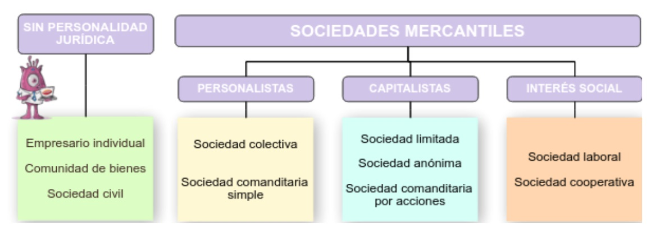
1. Tipos de empresa y elección de la forma jurídica

Slide 6
“Contrato entre dos partes, una empresa o profesional (franquiciador) y otra empresa o profesional (franquiciado), mediante el cual el primero cede al segundo el derecho a la explotación de un sistema propio de comercialización de productos o servicios y el segundo, a cambio, entrega una contraprestación económica.”
FRANQUICIADO= PRODUCTO + MARCA + KNOW HOW (saber hacer)
CONDICIÓN= CANON DE ENTRADA (al principio) + mensual (ROYALTY, CANON DE PUBLICIDAD)
FRANQUICIAS

Slide 7
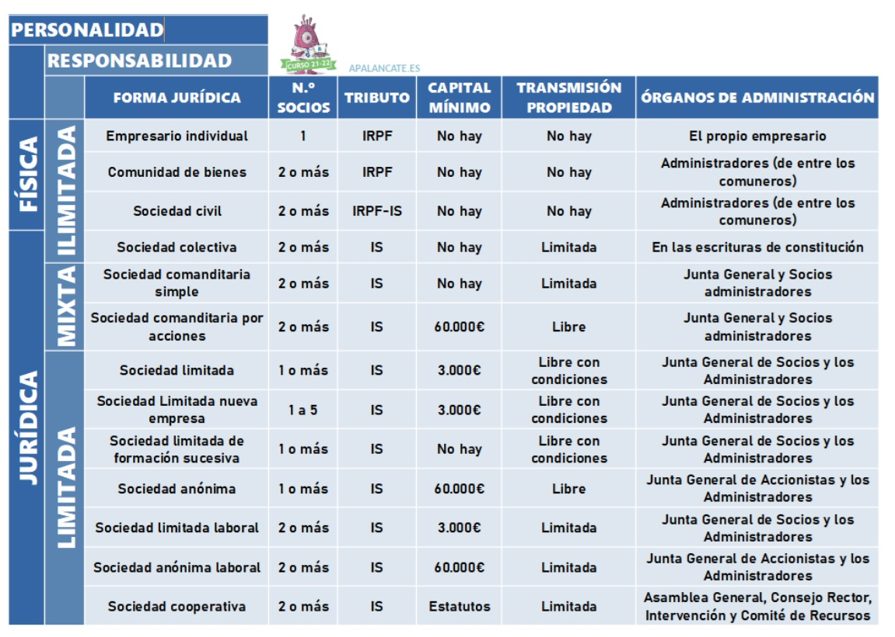

Slide 8
Ventajas e inconvenientes de las principales formas jurídicas
EMPRESARIO INDIVIDUAL
VENTAJAS | INCONVENIENTES
Trámites de constitución más simples No se exige capital mínimo En caso de que se tribute menos del 25% por IRPF será mejor que el Impuesto Sobre Sociedades. El empresario tiene control total sobre la empresa. Existen ayudas públicas para su creación | Responsabilidad Ilimitada El peso de la constitución y gestión recae sobre una única persona Si el empresario-a está casad@ la responsabilidad puede alcanzar al cónyuge.

Slide 9
SOCIEDAD LIMITADA
VENTAJAS | INCONVENIENTES
Responsabilidad limitada Los socios están registrados, por lo que podemos conocer fácilmente la identidad de los mismos. Los órganos de funcionamiento son más simples que los de las S.A. No existe obligación de publicar en periódicos determinados acuerdos (cambio de domicilio, denominación....), a diferencia de las S.A. Las participaciones no se pueden transmitir libremente. Por lo que nuestros socios no las pueden vender a cualquiera sin nuestro permiso | No se pueden transmitir libremente las participaciones. Las participaciones no pueden cotizar en bolsa. Se deben realizar auditorías de cuentas en los casos exigidos por la ley En muchas ocasiones, las entidades financieras sólo conceden préstamos si el empresario lo avala con su patrimonio, pasando a ser la responsabilidad ilimitada.

Slide 10
SOCIEDAD ANÓNIMA
VENTAJAS | INCONVENIENTES
La forma de constitución y transmisión facilita la acumulación de un gran capital. Fácil transmisión de acciones. Responsabilidad limitada | Capital mínimo de 60.101´21€ Costes de constitución elevados. Escaso control por parte de la sociedad del capital. Mayor complejidad de funcionamiento. Tienen que realizar auditorías de cuentas en determinados casos.

Slide 11
SOCIEDAD COOPERATIVA
VENTAJAS | INCONVENIENTES
La forma más participativa y democrática. Ayudas y bonificaciones específicas. Se puede obtener la calificación de “Cooperativa Fiscalmente Protegida”, lo que implica un tipo del 20% del IS (25% para otro tipo de empresas), que puede llegar a un 10% y diversas ventajas en otros impuestos | Exige un alto grado de entendimiento entre los socios. El sueldo de los socios trabajadores no es fijo, sino que varía en función de la marcha de la cooperativa. Mayor complejidad en los trámites de constitución. Obligación de dotar cada ejercicio un fondo de reserva obligatorio y un fondo de educación y promoción cooperativa

Slide 12
2. La fiscalidad de las empresas
Impuestos que deben pagar las distintas empresas
EMPRESARIO INDIVIDUAL Y COMUNIDADES DE BIENES:
Impuesto sobre la Renta de las Personas Físicas (IRPF)
Impuesto sobre el Valor Añadido (IVA)
SOCIEDADES MERCANTILES:
Impuesto sobre Actividades Económicas (IAE)
Impuesto sobre sociedades (IS)
Impuesto sobre el Valor Añadido (IVA)

Slide 13
DECLARACIÓN O RELACIÓN ANUAL DE OPERACIONES CON TERCERAS PERSONAS:
• Declaración anual de sus operaciones en la que se relacionará a todas las personas, sociedades o entidades con quienes hayan efectuado operaciones que en su conjunto hayan superado los 3000 €.
RETENCIONES E INGRESOS A CUENTA:
Retener una parte de la renta y después ingresar dicha parte retenida en la Agencia Tributaria:
- Rendimientos del trabajo (sueldos, salarios, gratificaciones, etc.).
- El porcentaje a retener depende del sueldo anual y del número de hijos.
- Rendimientos del capital mobiliario (dividendos, intereses, etc.). 19 %
- Rendimientos de actividades profesionales (minutas de abogados, asesores, etc.). 19 %
- Retenciones sobre los premios, sujetos al IRPF, que se obtienen en juegos, concursos, rifas, etc. 15% ∙Rendimientos del capital inmobiliario procedentes del arrendamiento de inmuebles urbanos. 19 %
Obligaciones fiscales

Slide 14
IMPUESTO SOBRE BIENES INMUEBLES (IBI)
Municipal
Hecho imponible (se paga por).
Titularidad de bienes inmuebles, rústicos o urbanos.
Cuota. Variable (depende del Ayuntamiento y del valor catastral)
IMPUESTO SOBRE VEHÍCULOS DE TRACCIÓN MECÁNICA
Municipal
Hecho imponible.
Titularidad de vehículos
Variable dependiendo del tipo de vehículo y el municipio.
Impuestos locales

Slide 15
IMPUESTO SOBRE CONSTRUCCIONES, INSTALACIONES Y OBRAS
Municipal
Licencia de obras o urbanística.
Cuota: Aplicando un porcentaje sobre el coste real
IMPUESTO SOBRE TRANSMISIONES PATRIMONIALES Y ACTOS JURÍDICOS DOCUMENTADOS
Autonómico
Hecho imponible. Transmisión de patrimonio o de bienes, operaciones societarias y actos jurídicos formalizados mediante documentos notariales, mercantiles y administrativos.
Cuota. Variable. Depende de la operación..
Impuestos locales

Slide 16
IMPUESTO SOBRE ACTIVIDADES ECONÓMICAS (IAE)
Municipal
Hecho imponible: Realización de cualquier tipo de actividad económica
Cuota: Depende del tipo de actividad
Están exentos:
- Personas físicas
- Sociedades con cifra de negocio inferior a 1.000.000€
- El estado y resto de organismos públicos
Impuestos locales

Slide 17
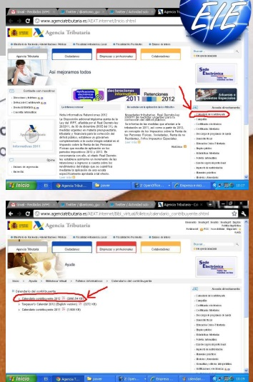
Calendario fiscal
Importante para conocer las fechas de los pagos.
Normalmente te va avisando tu asesor.
Lo puedes encontrar en: www.aeat.es
- Pulsa, en la columna de la derecha sobre: Calendario del contribuyente
- Posteriormente selecciona la opción deseada

Slide 18
¿Qué empresas están obligadas a declarar sus beneficios a través del IRPF?
Empresas Individuales.
Comunidades de Bienes (cada uno de los integrantes).
Regímenes del IRPF
Estimación directa:
- ESTIMACIÓN DIRECTA NORMAL.
- ESTIMACIÓN DIRECTA SIMPLIFICADA.
Estimación objetiva
PAGOS FRACCIONADOS Y LIQUIDACIÓN DEL IMPUESTO
Cada trimestre (abril, julio, octubre y enero) entregan a la Agencia Tributaria unas cantidades a cuenta de lo que les corresponderá pagar cuando liquiden el impuesto.
La liquidación del impuesto se realiza del 1 de mayo a 30 de junio del año próximo.
Impuesto sobre la Renta de las Personas Físicas (IRPF)

Slide 19
Todas las sociedades y entidades que tengan personalidad jurídica
% sobre la cuenta de pérdidas y ganancias
DEDUCCIONES: actividades de I+D+i, creación de empleo, contratación de minusválidos, reinversión de beneficios...
¿Cada cuanto tiempo se puede pagar?
- En los primeros 20 días naturales de los meses de abril, octubre y diciembre. Entreguen a la Agencia Tributaria unas cantidades (18 % de la cuota integra del año pasado)
- La liquidación del impuesto se realizará, siempre que nuestro ejercicio contable coincida con el año natural, entre el 1 y el 25 de julio de cada año
Impuesto de Sociedades

Slide 20
IVA SOPORTADO: el IVA que paga la empresa
IVA REPERCUTIDO: el IVA que cobra a sus clientes.
CANTIDAD QUE HAY QUE INGRESAR EN HACIENDA.
IVA REPERCUTIDO – IVA SOPORTADO
Por ello, el IVA no es pagado por las empresas, sino por los clientes finales de las mismas, ya que el IVA soportado se lo descuentan. Si el resultado sale positivo, se ingresa la diferencia en Hacienda, si sale negativo Hacienda abona la diferencia.
LIQUIDACIONES TRIMESTRALES Y RESUMEN ANUAL Liquidaciones trimestrales (abril, julio, octubre) y resumen anual
El impuesto sobre el valor añadido (IVA)

Slide 21
3. Trámites administrativos para la constitución de una empresa
Trámites de Constitución: se hacen para que la empresa adquiera personalidad jurídica y adquiera derechos y obligaciones
EMPRESARIO INDIVIDUAL
Y COMUNIDAD DE BIENES
NO NECESITAN REALIZAR TRÁMITES ESPECÍFICOS
PERSONALIDAD FÍSICA
DEBEN REALIZAR TRÁMITES ESPECÍFICOS PARA ADQUIRIR PERSONALIDAD JURÍDICA
SOCIEDADES MERCANTILES

Slide 22
CERTIFICACIÓN NEGATIVA DEL NOMBRE
Elección de nombre para la empresa que no exista y debe incluir la abreviatura de la forma jurídica (s.a, s.l, ect)
Se solicita en Registro Mercantil Central para Sociedades mercantiles, y en el Registro de Sociedades Cooperativas para Cooperativas
APERTURA DE CUENTA BANCARIA
Necesario si se necesita capital mínimo
Cualquiera de los socios, preferiblemente el administrador
Certificado con capital
ESTATUTOS DE LA SOCIEDAD (normas)
OTORGAMIENTO DE ESCRITURA PÚBLICA DE CONSTITUCIÓN
Firma ante notario de las escrituras públicas
Se compone de:
* Identidad de los socios.
* Voluntad de constituir una sociedad
* Aportaciones que realiza cada socio.
* Estatutos de la sociedad
* Determinación del modo en que inicialmente se organiza la administración.
* Persona o personas que se encargarán inicialmente de la adminsitración y representación.
* Pactos y condiciones que los socios crean convenientes
Adopción de la personalidad jurídica en las empresas mercantiles

Slide 23
SOLICITUD DEL CÓDIGO DE IDENTIFICACIÓN FISCAL (C.I.F.)
Identifica a la sociedad en sus relaciones con Hacienda
Se solicita en la delegación de Hacienda.
Se debe aportar una copia de la escritura de constitución y fotocopia del DNI del solicitante.
Se dispone de un plazo de 30 días desde el otorgamiento de la escritura. El primer C.I.F. Es provisional y tiene una validez de 6 meses, hasta que se retira el definitivo
INSCRIPCIÓN EN REGISTROS
Se deben inscribir en el Registro Mercantil de la provincia. Las cooperativas en el Registro General de Cooperativas, y las sociedades laborales en el Registro Administrativo de Sociedades Laborales de la Comunidad Autónoma correspondiente.
Se debe aportar: – Original de la escritura de constitución y del pago del Impuesto de Trans. Patr. y Act. Juríd. Doc. – Cooperativas > copias simples de la escritura de constitución y una autorizada, y la delcaración de la actividad a desarrollar.
El registro entregará la escritura en que constarán el tomo, folio y la hoja en que ha quedado inscrita la empresa. Datos que deben reflejarse obligatoriamente en toda la documentación comercial (cartas, facturas, albaranes...)

Slide 24
TRÁMITES EN EL MINISTERIO DE ECONOMÍA Y HACIENDA:
Declaración de alta en el IAE: es un tributo local que grava el ejercicio de actividades empresariales, profesionales y artísticas.
Declaración censal:
* Resumen de la situación y obligaciones fiscales de la empresa que debe presentarse en el inicio, modificación y cese de actividad.
* Debe realizarse antes del inicio de la actividad.
* Debe presentarse el alta en el IAE.
TRÁMITES EN EL AYUNTAMIENTO:
Licencia de obras: se solicita si se van a realizar obras
Licencia de actividades e instalaciones o licencia de apertura (Acredita que las instalaciones cumplen con la normativa urbanística)
TRÁMITES EN LA SEGURIDAD SOCAL:
Inscripción de la empresa en la S.S
Alta en el régimen general de trabajadores autónomos de la seguridad social (RETA)
ALTA EN EL RÉGIMEN GENERAL DE LA SEGURIDAD SOCIAL
Inscribir a todos los trabajadores
TRÁMITES EN LA CONSEJERÍA DE EMPLEO O TRABAJO DE LA COMUNIDAD AUTÓNOMA
- Comunicación de apertura del centro
Trámites de puesta en marcha

Slide 25
Iniciativa para facilitar la constitución legal de la empresa
TRAMITACIÓN MEDIANTE VENTANILLA ÚNICA
CONSTITUCIÓN POR VÍA TELEMÁTICA:
Portal PYME. Información y asesoramiento. www.ipyme.org , o se puede acceder desde: www.circe.es
Puntos de Asesoramiento y Tramitación (PAIT). Se asesora, se prestan servicios y se inicia la tramitación telemática.
Sistema de Tramitación Telemática (STT-CIRCE). Se tramitan expedientes electrónicos en base al Documento Único Electrónico (DUE). Mediante el procedimiento electrónico sólo debemos acudir al PAIT y al notario, reduciéndose el tiempo de constitución a 3 días.
https://www.youtube.com/watch?v=od-Wh0EZVrw&t=2s

Slide 26
Gracias

